Slide 1
Ακίνητη Προσθετική ΙI
Ανοικτά Ακαδημαϊκά Μαθήματα στο ΤΕΙ Αθήνας
Ενότητα 12: Τηλεσκοπικές Στεφάνες και Γέφυρες (β’ μέρος)
Αριστείδης Γαλιατσάτος
DDs, Dr Dent. Επίκουρος Καθηγητής ΤΕΙ Αθήνας
Τμήμα Οδοντικής Τεχνολογίας
Το περιεχόμενο του μαθήματος διατίθεται με άδεια Creative Commons εκτός και αν αναφέρεται διαφορετικά | Το έργο υλοποιείται στο πλαίσιο του Επιχειρησιακού Προγράμματος «Εκπαίδευση και Δια Βίου Μάθηση» και συγχρηματοδοτείται από την Ευρωπαϊκή Ένωση (Ευρωπαϊκό Κοινωνικό Ταμείο) και από εθνικούς πόρους.

Slide 2
Κατασκευή τηλεσκοπικής στεφάνης – γέφυρας (1 από 2)
Παραλληλογράφος
© Αριστείδης Γαλιατσάτος

Slide 3
Κατασκευή τηλεσκοπικής στεφάνης – γέφυρας (2 από 2)
α) Βάση,
β) Τραπεζίδιο,
γ) Συγκρατητήρες των εκμαγείων,
δ) Κάθετος προς τη βάση του παραλληλογράφου βραχίονας,
ε) Οριζόντιος βραχίονας,
ζ) Βραχίονας με ικανότητα μετακίνησης προς τα πάνω ή κάτω,
η) Κοχλίας,
θ) Υποδοχή εργαλείων ανάλυσης εκμαγείων,
ι) Εργαλεία ανάλυσης των εκμαγείων.

Slide 4
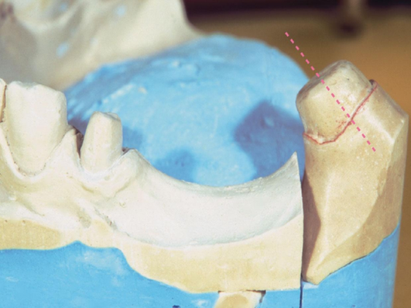
Στάδια κατασκευής (1 από 13)
Κατασκευάζουμε εκμαγείο εργασίας και κερώνουμε με λεπτό στρώμα κεριού το κολόβωμα του δοντιού με την έντονη κλίση, χωρίς να αποδώσουμε τη μορφολογία του, δηλ. κατασκευάζουμε το κέρινο ομοίωμα της εσωτερικής καλύπτρας.
© Δημητροπούλου Ε. Η εργαστηριακή διαδικασία στην Ακίνητη Προσθετική. Αυτοέκδοση. Αθήνα 2004

Slide 5
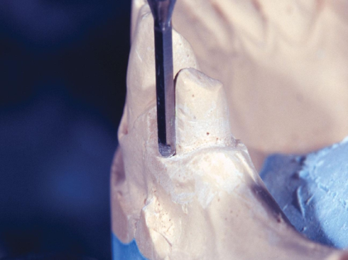
Στάδια κατασκευής (2 από 13)
Τοποθετούμε το εκμαγείο στο τραπέζι του παραλληλογράφου και βρίσκουμε τη φορά ένθεσης, η οποία είναι παράλληλη προς τους επιμήκεις άξονες των κολοβωμάτων που δεν παρουσιάζουν κλίση.
© Δημητροπούλου Ε. Η εργαστηριακή διαδικασία στην Ακίνητη Προσθετική. Αυτοέκδοση. Αθήνα 2004

Slide 6
Στάδια κατασκευής (3 από 13)
© Δημητροπούλου Ε. Η εργαστηριακή διαδικασία στην Ακίνητη Προσθετική. Αυτοέκδοση. Αθήνα 2004

Slide 7
Στάδια κατασκευής (4 από 13)
© Δημητροπούλου Ε. Η εργαστηριακή διαδικασία στην Ακίνητη Προσθετική. Αυτοέκδοση. Αθήνα 2004

Slide 8
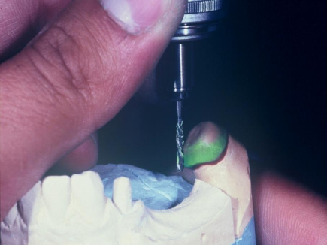
Στάδια κατασκευής (5 από 13)
Με το μαχαιρίδιο του παραλληλογράφου ξύνουμε το κερί της εσωτερικής καλύπτρας, ώστε τα τοιχώματά της να παραλληλισθούν με τα αξονικά τοιχώματα των άλλων κολοβωμάτων και επομένως και τη φορά ένθεσης της τελικής γέφυρας.
© Δημητροπούλου Ε. Η εργαστηριακή διαδικασία στην Ακίνητη Προσθετική. Αυτοέκδοση. Αθήνα 2004

Slide 9
Στάδια κατασκευής (6 από 13)
© Δημητροπούλου Ε. Η εργαστηριακή διαδικασία στην Ακίνητη Προσθετική. Αυτοέκδοση. Αθήνα 2004

Slide 10
Στάδια κατασκευής (7 από 13)
© Αδάμ Α., Δρούκας Β. Στοιχεία ακινήτου οδοντικής προσθετικής. Εκδόσεις Παρισιάνος, Αθήνα 1981

Slide 11
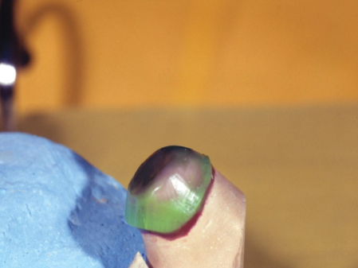
Στάδια κατασκευής (8 από 13)
Ακολουθεί η μορφοποίηση της εσωτερικής καλύπτρας με όσον το δυνατόν λεπτότερα τοιχώματα εκτός από την όμορη προς τη νωδή περιοχή επιφάνεια, η οποία αποκλίνει ουλικά.
© Δημητροπούλου Ε. Η εργαστηριακή διαδικασία στην Ακίνητη Προσθετική. Αυτοέκδοση. Αθήνα 2004

Slide 12
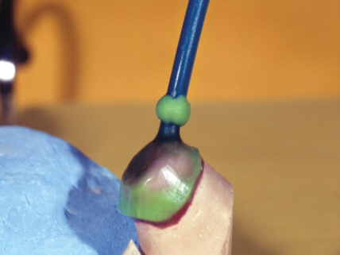
Στάδια κατασκευής (9 από 13)
Ακολουθεί η διαδικασία της χύτευσης και της λείανσης της εσωτερικής καλύπτρας.
Στέλνεται στον οδοντίατρο για δοκιμή στο στόμα, όπου και παίρνεται καινούργιο αποτύπωμα μέσα στο οποίο ενσωματώνεται η εσωτερική καλύπτρα.
© Δημητροπούλου Ε. Η εργαστηριακή διαδικασία στην Ακίνητη Προσθετική. Αυτοέκδοση. Αθήνα 2004

Slide 13
Στάδια κατασκευής (10 από 13)
© Δημητροπούλου Ε. Η εργαστηριακή διαδικασία στην Ακίνητη Προσθετική. Αυτοέκδοση. Αθήνα 2004

Slide 14
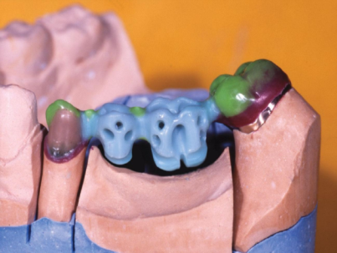
Στάδια κατασκευής (11 από 13)
Από το δεύτερο αποτύπωμα κατασκευάζεται εκμαγείο εργασίας, το οποίο φέρει στο αντίστοιχο κολόβωμα την εσωτερική καλύπτρα.
Γίνεται η κατασκευή της εξωτερικής στεφάνης ή γέφυρας με τον κλασσικό τρόπο.
© Δημητροπούλου Ε. Η εργαστηριακή διαδικασία στην Ακίνητη Προσθετική. Αυτοέκδοση. Αθήνα 2004

Slide 15
Στάδια κατασκευής (12 από 13)
© Δημητροπούλου Ε. Η εργαστηριακή διαδικασία στην Ακίνητη Προσθετική. Αυτοέκδοση. Αθήνα 2004

Slide 16
Στάδια κατασκευής (13 από 13)
© Δημητροπούλου Ε. Η εργαστηριακή διαδικασία στην Ακίνητη Προσθετική. Αυτοέκδοση. Αθήνα 2004

Slide 17
Τέλος Ενότητας

Slide 18
Σημειώματα

Slide 19
Σημείωμα Αναφοράς
Copyright Τεχνολογικό Εκπαιδευτικό Ίδρυμα Αθήνας, Αριστείδης Γαλιατσάτος 2014. Αριστείδης Γαλιατσάτος. «Ακίνητη Προσθετική ΙI. Ενότητα 12: Τηλεσκοπικές στεφάνες και γέφυρες β’ μέρος». Έκδοση: 1.0. Αθήνα 2014. Διαθέσιμο από τη δικτυακή διεύθυνση: ocp.teiath.gr.

Slide 20
Σημείωμα Αδειοδότησης
Το παρόν υλικό διατίθεται με τους όρους της άδειας χρήσης Creative Commons Αναφορά, Μη Εμπορική Χρήση Παρόμοια Διανομή 4.0 [1] ή μεταγενέστερη, Διεθνής Έκδοση. Εξαιρούνται τα αυτοτελή έργα τρίτων π.χ. φωτογραφίες, διαγράμματα κ.λ.π., τα οποία εμπεριέχονται σε αυτό. Οι όροι χρήσης των έργων τρίτων επεξηγούνται στη διαφάνεια «Επεξήγηση όρων χρήσης έργων τρίτων».
Τα έργα για τα οποία έχει ζητηθεί άδεια αναφέρονται στο «Σημείωμα Χρήσης Έργων Τρίτων».
[1] http://creativecommons.org/licenses/by-nc-sa/4.0/
Ως Μη Εμπορική ορίζεται η χρήση:
που δεν περιλαμβάνει άμεσο ή έμμεσο οικονομικό όφελος από την χρήση του έργου, για το διανομέα του έργου και αδειοδόχο
που δεν περιλαμβάνει οικονομική συναλλαγή ως προϋπόθεση για τη χρήση ή πρόσβαση στο έργο
που δεν προσπορίζει στο διανομέα του έργου και αδειοδόχο έμμεσο οικονομικό όφελος (π.χ. διαφημίσεις) από την προβολή του έργου σε διαδικτυακό τόπο
Ο δικαιούχος μπορεί να παρέχει στον αδειοδόχο ξεχωριστή άδεια να χρησιμοποιεί το έργο για εμπορική χρήση, εφόσον αυτό του ζητηθεί.

Slide 21
Επεξήγηση όρων χρήσης έργων τρίτων
©
Δεν επιτρέπεται η επαναχρησιμοποίηση του έργου, παρά μόνο εάν ζητηθεί εκ νέου άδεια από το δημιουργό.
διαθέσιμο με άδεια CC-BY
Επιτρέπεται η επαναχρησιμοποίηση του έργου και η δημιουργία παραγώγων αυτού με απλή αναφορά του δημιουργού.
διαθέσιμο με άδεια CC-BY-SA
Επιτρέπεται η επαναχρησιμοποίηση του έργου με αναφορά του δημιουργού, και διάθεση του έργου ή του παράγωγου αυτού με την ίδια άδεια.
διαθέσιμο με άδεια CC-BY-ND
Επιτρέπεται η επαναχρησιμοποίηση του έργου με αναφορά του δημιουργού.
Δεν επιτρέπεται η δημιουργία παραγώγων του έργου.
διαθέσιμο με άδεια CC-BY-NC
Επιτρέπεται η επαναχρησιμοποίηση του έργου με αναφορά του δημιουργού.
Δεν επιτρέπεται η εμπορική χρήση του έργου.
διαθέσιμο με άδεια CC-BY-NC-SA
Επιτρέπεται η επαναχρησιμοποίηση του έργου με αναφορά του δημιουργού
και διάθεση του έργου ή του παράγωγου αυτού με την ίδια άδεια.
Δεν επιτρέπεται η εμπορική χρήση του έργου.
διαθέσιμο με άδεια CC-BY-NC-ND
Επιτρέπεται η επαναχρησιμοποίηση του έργου με αναφορά του δημιουργού.
Δεν επιτρέπεται η εμπορική χρήση του έργου και η δημιουργία παραγώγων του.
διαθέσιμο με άδεια
CC0 Public Domain
Επιτρέπεται η επαναχρησιμοποίηση του έργου, η δημιουργία παραγώγων αυτού και η εμπορική του χρήση, χωρίς αναφορά του δημιουργού.
διαθέσιμο ως κοινό κτήμα
Επιτρέπεται η επαναχρησιμοποίηση του έργου, η δημιουργία παραγώγων αυτού και η εμπορική του χρήση, χωρίς αναφορά του δημιουργού.
χωρίς σήμανση
Συνήθως δεν επιτρέπεται η επαναχρησιμοποίηση του έργου.

Slide 22
Διατήρηση Σημειωμάτων
Οποιαδήποτε αναπαραγωγή ή διασκευή του υλικού θα πρέπει να συμπεριλαμβάνει:
το Σημείωμα Αναφοράς
το Σημείωμα Αδειοδότησης
τη δήλωση Διατήρησης Σημειωμάτων
το Σημείωμα Χρήσης Έργων Τρίτων (εφόσον υπάρχει)
μαζί με τους συνοδευόμενους υπερσυνδέσμους.

Slide 23
Σημείωμα Χρήσης Έργων Τρίτων
Το Έργο αυτό κάνει χρήση περιεχομένου από τα ακόλουθα έργα:
Αδάμ Α., Δρούκας Β. Στοιχεία ακινήτου οδοντικής προσθετικής. Εκδόσεις Παρισιάνος, Αθήνα 1981
Δημητροπούλου Ε. Η εργαστηριακή διαδικασία στην Ακίνητη Προσθετική. Αυτοέκδοση. Αθήνα 2004.
Preiskel HW. Precision attachments in prosthodontics: overdentures and telescopic prostheses, 1st ed. Quintessence publ Co Inc. Chicago 1985

Slide 24
Χρηματοδότηση
Το παρόν εκπαιδευτικό υλικό έχει αναπτυχθεί στo πλαίσιo του εκπαιδευτικού έργου του διδάσκοντα.
Το έργο «Ανοικτά Ακαδημαϊκά Μαθήματα στο ΤΕΙ Αθήνας» έχει χρηματοδοτήσει μόνο την αναδιαμόρφωση του εκπαιδευτικού υλικού.
Το έργο υλοποιείται στο πλαίσιο του Επιχειρησιακού Προγράμματος «Εκπαίδευση και Δια Βίου Μάθηση» και συγχρηματοδοτείται από την Ευρωπαϊκή Ένωση (Ευρωπαϊκό Κοινωνικό Ταμείο) και από εθνικούς πόρους.

